Slide 1

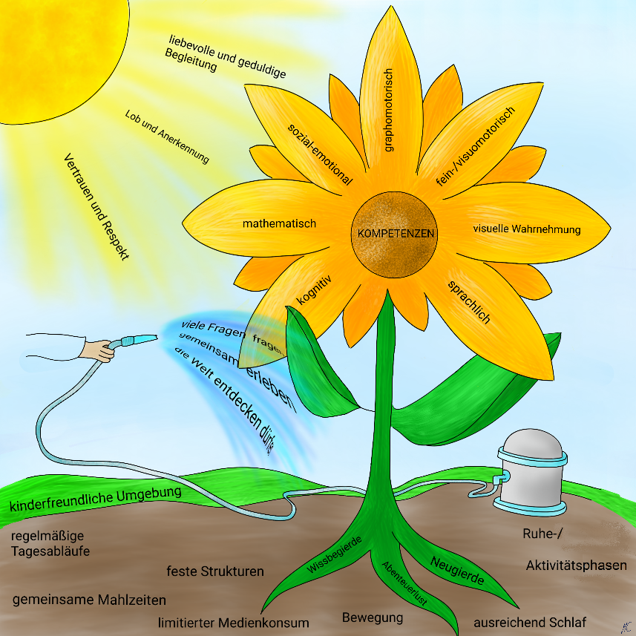

Empfehlungen
Das hyperaktive Kind
Ewig unkonzentriert und verträumt? Dauernd abgelenkt? Tausend Ideen und keine wird zu Ende gebracht? Der Mund steht nicht still? Ruhiges Sitzen unmöglich? Geringe Frustrationstoleranz und schnell aufbrausend? Möglicherweise ist ihr Kind hyperaktiv und leidet unter einem Aufmerksamkeitsdefizit. Vielleicht ist es Ihnen auch schon bekannt und Sie werden bereits durch eine sozialpädiatrische Anlaufstelle unterstützt. Häufig sind diese Kinder sehr talentiert und kreativ, können jedoch ihr Potential durch ihre Aufmerksamkeitsstörung nicht ausleben und haben Lernschwierigkeiten. Diese Kinder benötigen besondere Unterstützung beim Lernen und folgende Tipps können Ihnen möglicherweise weiterhelfen:
Üben Sie keinen Druck aus, er kann dazu führen, dass sich Ihr Kind vollkommen verweigert oder Ihr Kind enormen Stress ausgesetzt wird, so dass sich die Fokussierung weiter verschlechtert.
Benutzen Sie positive Verstärkung und belohnen Sie die Anstrengungen Ihres Kindes und nicht das Ergebnis. Lob ist für Kinder mit der Diagnose AD(H)S besonders wichtig.
Schaffen Sie Ihrem Kind einen ruhigen Ort, an den es sich jederzeit zurückziehen kann, wenn die von außen einströmenden Einflüsse zu viel werden.
Bestehen Sie nicht darauf, dass Ihr Kind stillsitzt, sondern geben Sie ihm die Möglichkeit, bewusst z.B. zwischen zwei Stühlen zu wechseln oder lassen Sie das Kind kurz mit einem Ball spielen, bevor mit der Arbeit am Tisch begonnen wird.
Geben Sie Ihrem Kind zuerst einen Überblick über die anstehenden Aufgaben, dann kann es sich innerlich vorbereiten und wird nicht von unbekannten Anforderungen überrascht. Manchmal ist eine Schritt-für-Schritt-Anleitung hilfreich.
Humor ist wichtig! Lachen ist die beste Medizin, entspannt und baut Stress ab. Er hilft ungemein, um neue Motivation und Wohlgefühl zu schaffen.
Sollten Sie das Gefühl haben, dass ihr Kind nicht nur sehr aktiv oder etwas zappelig ist, sondern möglicherweise unter einer wirklichen Aufmerksamkeitsstörung leidet, sprechen Sie mit Ihrer Kinderärztin bzw. Ihrem Kinderarzt. Sowohl für Ihr Kind als auch für Sie und Ihre Familie kann professionelle Hilfe in Anspruch genommen werden.
Konzentration und Aufmerksamkeit
Kontakt
Information für Sorgeberechtigte
Gesundheitsamt
Kinder- und Jugendgesundheitsdienst
Kettelerstraße 29, 64646 Heppenheim
Telefon: +49 (0) 6252 15-5846
Fax: +49 (0) 6252 15-5995
gesundheit.schularzt@kreis-bergstrasse.de
www.kreis-bergstrasse.de

Slide 2


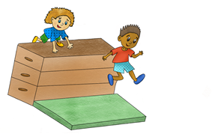

Grundlagen
Grundlagen
Emotionale Überforderung
Manchen Kindern fällt es schwerer als anderen still zu sitzen. Sie sind neugierig und schnell abgelenkt, wollen lieber Neues ausprobieren, als eine Aufgabe zu Ende zu bringen und haben einen schier unerschöpflichen Bewegungsdrang.
Lebhafte Kinder sind eine Normvariante der Natur und dennoch kann einer auffälligen Impulsivität eine Ursache zugrunde liegen, die positiv beeinflusst werden kann, um dem Kind das Fokussieren auf sich selbst und das Lernen für die Schule einfacher zu gestalten.
Jedes Kind hat einen anderen Entwicklungsrhythmus. Während die einen mit fünf Jahren nicht erwarten können, Lesen, Schreiben und Rechnen zu lernen, sind andere noch gänzlich versunken in das kreative, kindliche Spielen und in das Erlernen ihrer sozialen Anpassungsfähigkeiten im Zusammenspiel mit anderen Kindern. Beobachten Sie Ihr Kind und finden Sie heraus, ob die Interessen des Kindes bereits stark in Richtung „Neues Erlernen“ oder noch mehr im spielerischen Ausleben kindlicher Welten liegen. Manches Kind kann durch ein weiteres Kindergartenjahr noch sehr gut an seinen sozialen Kompetenzen arbeiten und emotional reifen. Vielleicht haben Sie ein zartes Kind, welches innerlich noch etwas Zeit braucht, um sich für das Schulleben zu festigen.
Häufige Ursachen:
Bewegungsmangel
Ernährung
Geben Sie Ihrem Kind viel Raum für Sport, aktives Spiel und Herumtoben. Je nach Veranlagung Ihres Kindes kann es von Vorteil sein, z.B. den Musikunterricht am Nachmittag durch Bewegungsangebote im Sportverein oder der Tanzschule zu ersetzen, bis sich das Kind in den Schulalltag eingewöhnt hat und besser mit den Anforderungen an Konzentrations- und Aufmerksamkeitsvermögen umgehen kann. Überlegen Sie, ob Ihr Kind zur Schule laufen kann oder gemeinsame Erledigungen im Alltag besser zu Fuß oder mit dem Fahrrad als mit dem Auto erbracht werden können.
Während einige zappelige Kinder deutlich davon profitieren, auf bestimmte Lebensmittel zu verzichten, ist bei anderen kein Unterschied feststellbar. Das haben zahlreiche Studien bestätigt. Dennoch hat Ernährung viel mit unserem körperlichen Wohlbefinden zu tun und, ohne dass wir es bewusst wahrnehmen, kann sie entscheidenden Einfluss auf unser Aktivitätsverhalten haben. Stark schwankende Blutzuckerspiegel beispielsweise können zu Phasen von Gereiztheit, schlechter Konzentrationsfähigkeit oder Unruhe führen. Industriell verarbeitete Lebensmittel wie Süßigkeiten, Softdrinks, Fruchtjoghurt, Knabberartikel, verschiedene Wurstsorten etc. kommen heute kaum ohne künstliche Konservierungsstoffe, Farbstoffe oder Aromen aus. Was diese Zusatzstoffe im kindlichen Körper auslösen können, ist nicht hinreichend bekannt. Beobachten Sie das Essverhalten Ihres Kindes genau und sofern Sie das Gefühl haben, dass ein häufig verwendetes Lebensmittelprodukt zu Stimmungsveränderungen bei Ihrem Kind führen könnte, machen Sie einen Auslassversuch und schauen Sie, ob Ihr Kind ausgeglichener wirkt. Auch allergische Reaktionen oder Unverträglichkeiten auf bestimmte Lebensmittel können sich in gesteigertem Aktivitätsdrang, Konzentrationsschwäche oder Aufmerksamkeitsdefiziten bemerkbar machen.
Bei Verdacht auf eine Nahrungsmittel-Intoleranz kann auch die Kinderärztin bzw. der Kinderarzt weiterhelfen. Achten Sie generell auf eine ausgewogene frische und gesunde Ernährung Ihrer Familie. Wenn keine Unverträglichkeiten festgestellt wurden, sollte die Ernährung ausgewogen, abwechslungsreich und vollwertig mit viel Obst, Gemüse, Milchprodukten, pflanzlichen Fetten sowie Vollkorn-Getreideprodukten, ein- bis zweimal pro Woche Fleisch und ebenso häufig Fisch sein. Eine gesunde Ernährung ist auch ohne Fleisch und Fisch möglich, auch hier kommt es auf die Ausgewogenheit des Speiseplans an.
Fernseher, Computer und Spielekonsolen
Kinder beschäftigen sich leider nur zu gerne mit dem Computer, können stundenlang mit der Konsole spielen oder lassen sich von dem Fernseher unterhalten. Während das kindliche Gehirn zahlreiche schnelle Abfolgen von Eindrücken verarbeiten muss, bewegt sich der Körper dabei kaum. Kindlicher Bewegungsdrang wird dabei nicht ausgelebt, der Kopf überwältigt und überlastet. Konzentrations- und Aufmerksamkeitsvermögen können sich so nur schwer entwickeln. Planen Sie Fernsehzeiten und die Lieblingssendung Ihres Kindes gezielt in den Wochenplan ein. Begrenzen Sie die Zeit an der Spielekonsole oder dem Computer und achten Sie auf Altersbeschränkungen. Der Fernseher und auch das Radio müssen im Alltag nicht als Dauerberieselung im Hintergrund laufen. Im Alter von 3-5 Jahren empfiehlt sich eine Bildschirmzeit bis zu 30 min. am Stück (pro Tag), ab sechs Jahren kann diese Zeitspanne auf bis zu 60 min. am Stück (pro Tag) ausgeweitet werden.
Bildnachweis Smileys: rosifan19 - stock.adobe.com

